Slide 1
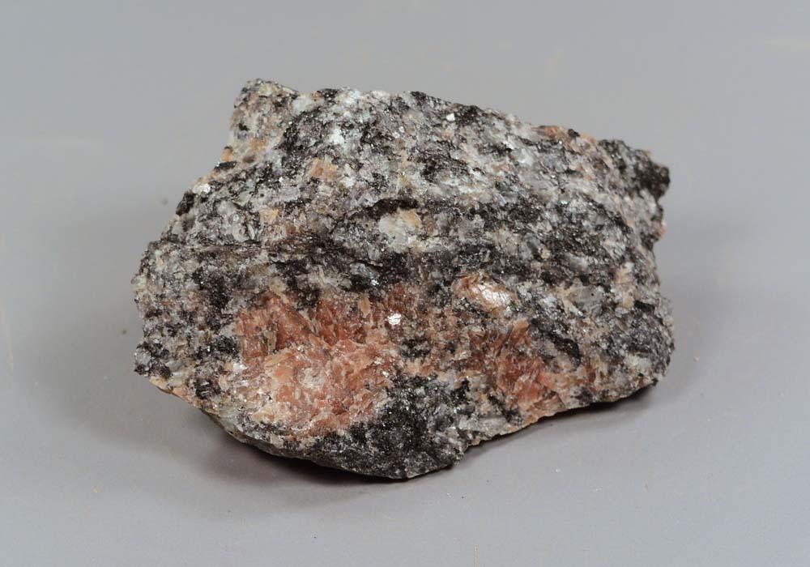
ГБДОУ детский сад № 50 Василеостровского района Санкт-Петербурга
Мастер-класс
«Камень в городе: ознакомление дошкольников с минералами,
использованными при строительстве Санкт-Петербурга.
Гранит»
Я – камень, я – гранит,
я – крепкая скала, Со мною снова спорит соленая волна.
Выполнила: воспитатель
Девина (Воронина) Ксения Михайловна

Slide 2
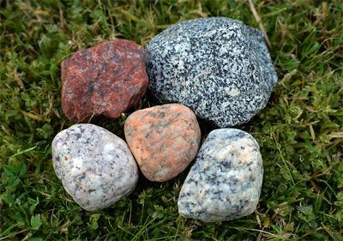
Гранит – это прочный натуральный камень, который формируется в недрах нашей земли из горячей расплавленной магмы.
Гранит выгладит так, как будто он склеен из множества зерен других минералов. Основу этой породы составляют такие камни как полевой шпат и полупрозрачные кварц и слюда. Разные цвета гранита зависят от полевого шпата. Блеск граниту придает слюда. Сверкающие частицы – кварц.
Чаще всего встречается и используется в промышленности сероватый гранит, но этот камень бывает и красный, и розовый, и даже оранжевый.

Slide 3
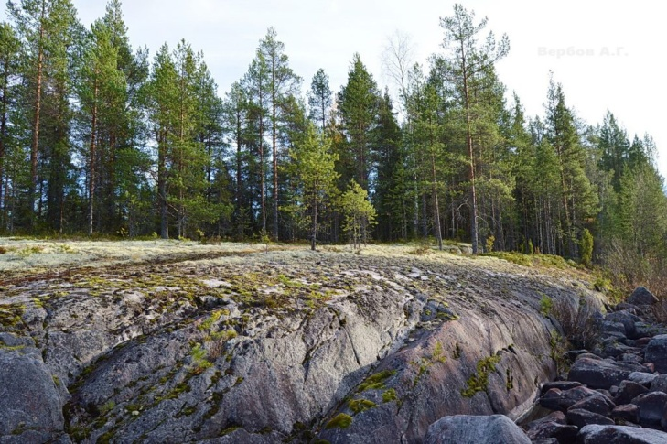
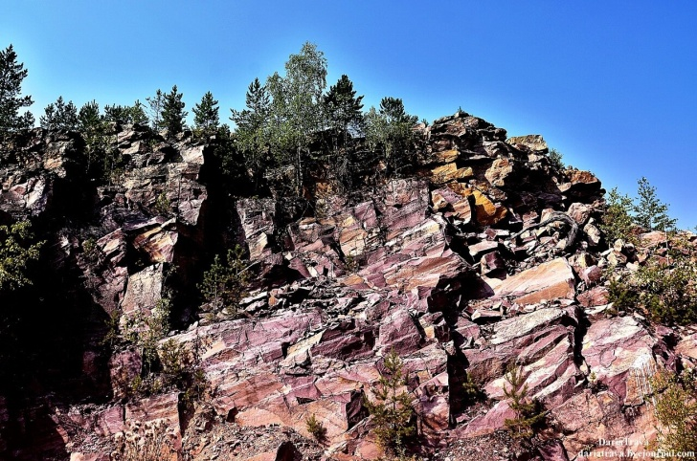
Этот камень - один из самых важных и древнейших на Земле. Более того, считается, что кроме нашей планеты гранит не встречается больше нигде. Именно поэтому геологи называют его визитной карточкой Земли.
А еще он распространен по всей планете и играет большую роль в формировании континентов.
Гранит - один из самых прочных материалов.
Он практически не впитывает влагу.
У гранита много применений, правда, чаще всего им облицовывают здания и лестницы, площади и тротуары.

Slide 4
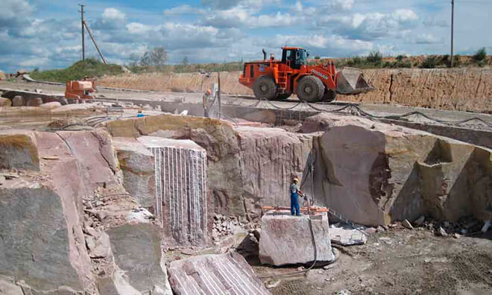
При добыче гранита применяются три способа:
- взрывной. Выполняется бурение скважины, в нее закладывают заряд и взрывают.
- добыча воздухом. Производится путем бурения скважины в виде резервуара и далее под давлением в скважину закачивается воздух, происходит взрыв, таким способом добывается большее монолитов, и отходов меньше.
- «метод камнереза». Является более трудоемкий, требует специального оборудования и больше времени. Таким методом залежи гранита максимально разрабатываются и высокого качества.

Slide 5
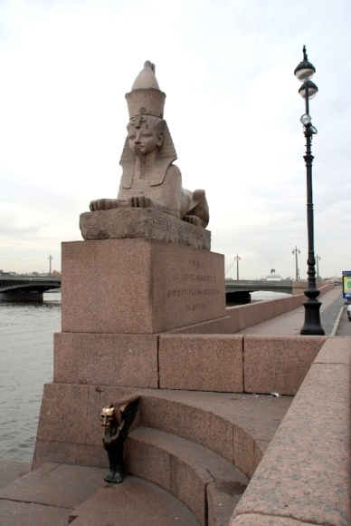
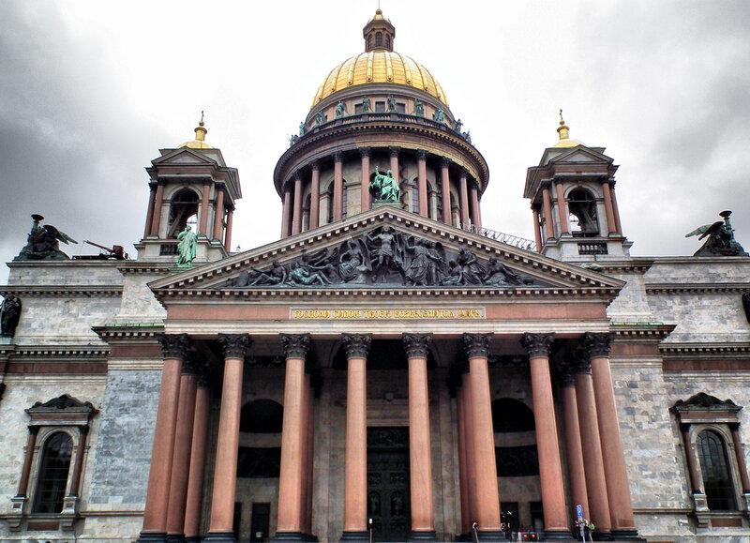
Гранит активно использовали в строительстве Санкт-Петербурга
Наиболее знаменитые старинные разработки гранита-рапакиви – Питерлакские каменоломни, находились в угодьях Питерлакской мызы, принадлежавшей статской советнице У. О. фон Экеспарре. Эти каменоломни на гранитных островках расположены недалеко от финляндского города Хамина (Фридрихсгам). Здесь были вырублены колонны для Исаакиевского собора и Александровская колонна.
На вырубленных гранитных блоках высекали номера, по которым потом мостили петербургские набережные.

Slide 6
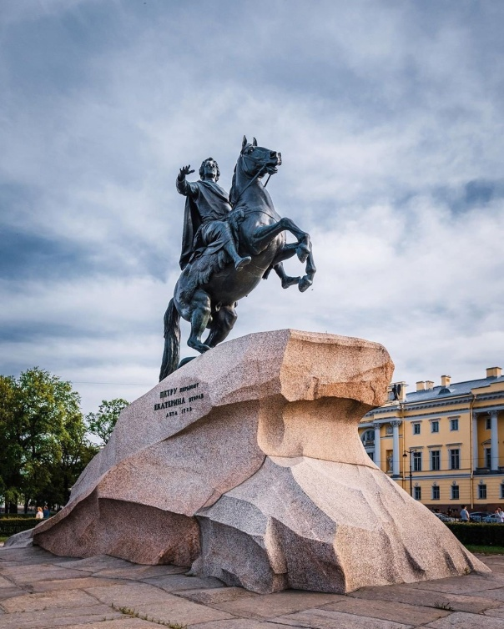
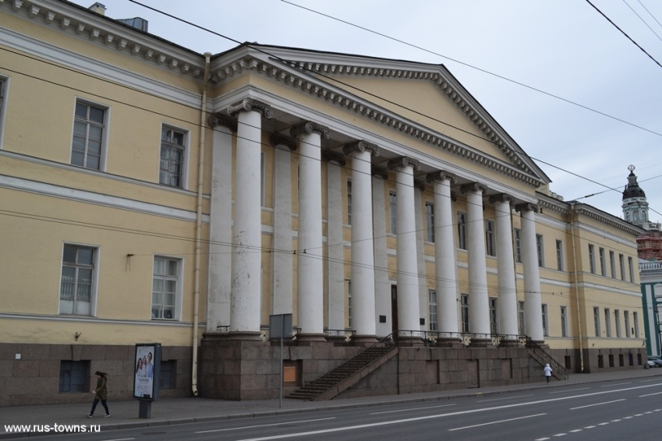
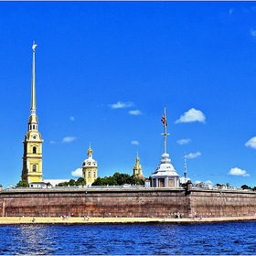
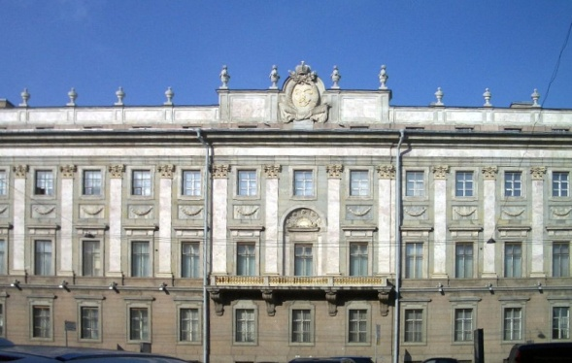
«Камень-гром» под Медным всадником, стены Петропавловки и нижнего этажа Мраморного дворца, каменный подиум главного здания Академии наук.

Slide 7
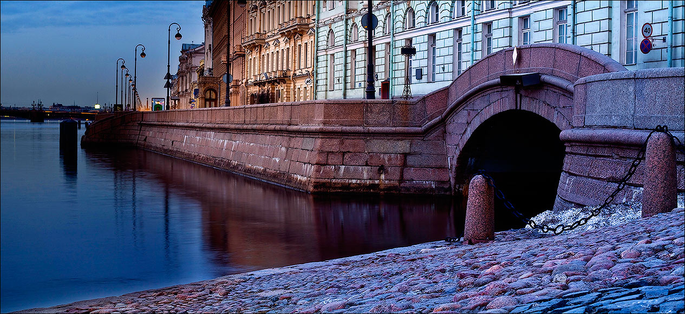
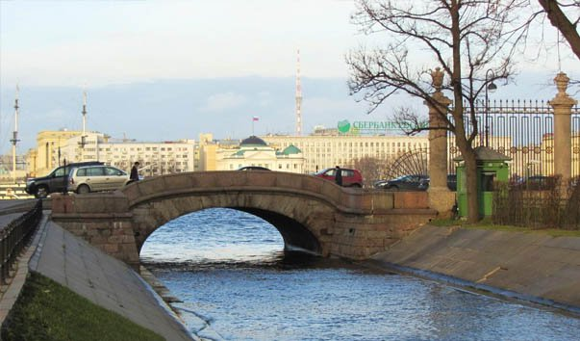
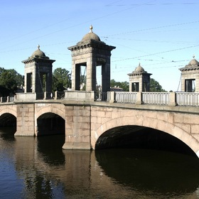
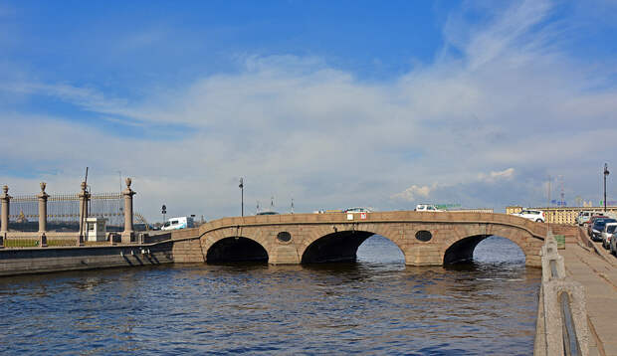
В гранит «одеты» и первые каменные мосты Петербурга. Эрмитажный мост через Зимнюю канавку, Прачечный и
Верхне-Лебяжий, Старо-Калинкин мост через Фонтанку.

Slide 8
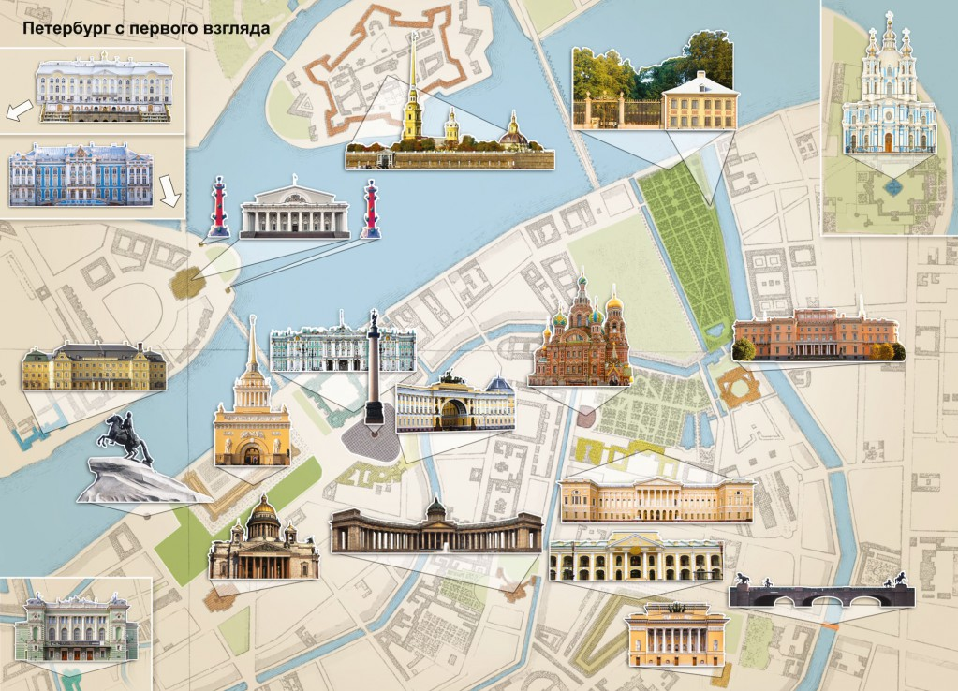
Найдем на карте и назовем достопримечательности города созданные из гранита

Slide 9
Пословицы про гранит
Москва — что гранит, никто Москву не победит.
***
Грызть гранит науки.
***
Твердый, как гранит.
Люблю тебя, Петра творенье, Люблю твой строгий, стройный вид, Невы державное теченье, Береговой ее гранит, Твоих оград узор чугунный, Твоих задумчивых ночей Прозрачный сумрак, блеск безлунный, Когда я в комнате моей Пишу, читаю без лампады, И ясны спящие громады Пустынных улиц, и светла Адмиралтейская игла
А.С. Пушкин
Загадка
Очень прочен и упруг,
Строителям надежный друг.
Дворцы, ступени, постаменты
Красивы станут и заметны.
(Гранит)

Slide 10
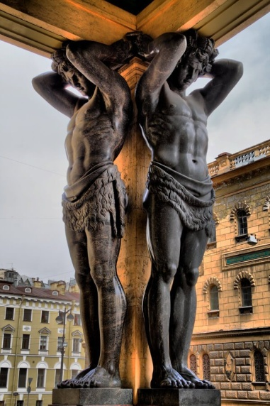
Спасибо за внимания

